Slide 1

Home
Bab 1 & 2
Bab 3
Bab 4
Bab 5
Bab 6
Sistem Pendukung Keputusan Dalam Pemilihan Mahasiswa Berprestasi Pada Pelaksanaan Pilmapres Di Lembaga Layanan Pendidikan Tinggi Wilayah I Sumatera Utara Menggunakan Metode Multi Objective Optimization Ratio Analysis (MOORA)
Alifia Putri Rizky Jauhari
2019020704
Dosen Pembimbing 1
Dr. Dicky Nofriansyah, S.Kom, M.Kom.
Dosen Pembimbing 2
Astri Syahputri, S.Kom, M.Kom.
STMIK Tiguna Dharma
Sistem Informasi

Slide 2

Home
Bab 1 & 2
Bab 3
Bab 4
Bab 5
Bab 6
Latar
belakang
Bab 1
LATAR BELAKANG
Batasan Masalah
Apa itu Pilmapres
Rumusan Masalah
Pemilihan Mahasiswa Berprestasi (PILMAPRES) merupakan kegiatan untuk memilih dan memberikan penghargaan kepada mahasiswa yang berhasil mencapai prestasi tinggi baik kurikuler, kokuler maupun ekstrakulikuler yang sesuai dengan kriteria yang telah ditentukan. Kegiatan ini dilaksanakan oleh Puspresnas Kemenristekdikti. Lembaga Layanan Pendidikan Tinggi Wilayah I sumatera Utara melaksanakan seleksi tahap pertama, yaitu Seleksi Wilayah.
Tujuan Penelitian
Manfaat Penelitian
Tinjauan Pustaka

Slide 3

Home
Bab 1 & 2
Bab 3
Bab 4
Bab 5
Bab 6
Latar
belakang
RUMUSAN MASALAH
Rumusan Masalah
Bagaimana menganalisa masalah dan penerapan metode MOORA
Batasan Masalah
Bagaimana merancang SPK dengan penerapan metode MOORA
Tujuan Penelitian
Bagaimana menguji SPK yang dirancang
Manfaat Penelitian
Tinjauan Pustaka

Slide 4

Home
Bab 1 & 2
Bab 3
Bab 4
Bab 5
Bab 6
Latar
belakang
BATASAN MASALAH
Rumusan Masalah
Batasan Masalah
Hanya membahas pemilihan mahasiswa berprestasi tahap seleksi wilayah berdasarkan Kriteria yang telah ditentukan
Sumber data berupa kriteria dan bobot diperoleh dari LLDIKTI Wil. I tahun 2022
Aplikasi yang akan dirancang berbasis desktop
Tujuan Penelitian
Manfaat Penelitian
Tinjauan Pustaka

Slide 5

Home
Bab 1 & 2
Bab 3
Bab 4
Bab 5
Bab 6
Latar
belakang
TUJUAN PENELITIAN
Batasan Masalah
Rumusan Masalah
Untuk menganalisa masalah
Untuk merancang SPK yang menerapkan metode MOORA
Tujuan Penelitian
Untuk mempermudah penialaian dalam memilih mahasiswa berprestasi
Untuk menguji SPK yang telah dirancang
Manfaat Penelitian
Tinjauan Pustaka

Slide 6
Home
Bab 1 & 2
Bab 3
Bab 4
Bab 5
Bab 6
Latar
belakang
MANFAAT PENELITIAN
Batasan Masalah
Rumusan Masalah
Dapat membantu untuk menentukan mahasiswa berprestasi
Dapat menjadi referensi bagi pembaca untuk mengambil keputusan yang memiliki kesamaan masalah
Tujuan Penelitian
Dapat membantu dalam mengefisiensikan waktu dalam menentukan penilaian
Manfaat
Penelitian
Tinjauan Pustaka

Slide 7

Home
Bab 1 & 2
Bab 3
Bab 4
Bab 5
Bab 6
Latar
belakang
Bab 2
Tinjauan Pustaka
Batasan Masalah
Sistem Pendukung Keputusan
Metode MOORA
Permodelan Sistem
Aplikasi
Pendukung
Rumusan Masalah
Sistem yang bertujuan untuk membantu dalam pengambilan keputusan dengan memanfaatkan data dan model tertentu
Metode moora merupakan metode yang sederhana namun output yang dihasilkan dapat membantu proses pengambilan keputusan
UML:
Usecase Diagram
Activity Diagram
Class Diagram
Microsoft Visual
Studio 2010
Microsoft Access
Crystal Report
Draw.io
Tujuan Penelitian
Manfaat Penelitian
Tinajauan Pustaka

Slide 8
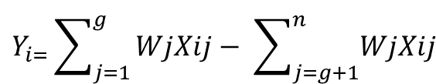
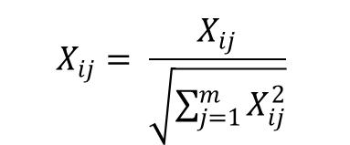
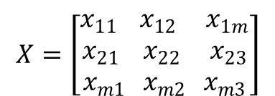
Home
Bab 1 & 2
Bab 3
Bab 4
Bab 5
Bab 6
Bab 3
Metodologi Penelitian
Metodologi Penelitian
A. Membuat Matrix Keputusan Awal (X)
C. Optimalisasi Atribut
$$X=\left[\begin{aligned}x_{11 }x_{12} { x}_{1m} \\ x_{21}{ x}_{22} { x}_{23} \\ x_{m1}{ x}_{m2}{ x}_{m3}\end{aligned}\right]$$
Data
Penilaian
$$Y_{i=}\sum_{j=1}^{g}{WjXij− \sum_{j=g+1}^{n}{WjXij}}$$
Data
Kriteria
B. Normalisasi Matriks
D. Perangkingan Alternatif
Proses MOORA
$$X_{ij}= \frac{X_{ij}}{\sqrt{\sum_{j=1}^{m}{X_{ij}^{2}}}}$$
Alternatif terbaik memiliki nilai Yi tertinggi dan sebaliknya
Hasil Perankingan

Slide 9
Home
Bab 1 & 2
Bab 3
Bab 4
Bab 5
Bab 6
Metodologi Penelitian
Data
Penilaian
Data
Kriteria
Proses MOORA
Hasil Perankingan

Slide 10
Home
Bab 1 & 2
Bab 3
Bab 4
Bab 5
Bab 6
Hasil Akumulasi Data Alternatif
Metodologi Penelitian
Data
Penilaian
Data
Kriteria
Proses MOORA
Hasil Perankingan

Slide 11
Home
Bab 1 & 2
Bab 3
Bab 4
Bab 5
Bab 6
Metodologi Penelitian
Data Kriteria
Data
Penilaian
Data
Kriteria
Proses
MOORA
Hasil Perankingan

Slide 12
Home
Bab 1 & 2
Bab 3
Bab 4
Bab 5
Bab 6
Matriks Keputusan Awal
Matriks Normalisasi
Metodologi Penelitian
Data
Penilaian
Data
Kriteria
Proses
Moora
Hasil Perankingan

Slide 13
Home
Bab 1 & 2
Bab 3
Bab 4
Bab 5
Bab 6
Perkalian Matriks Normalisasi dengan Bobot Kriteria
Nilai Preferensi Yi
Metodologi Penelitian
Data
Penilaian
Data
Kriteria
Proses
Moora
Hasil Perankingan

Slide 14


Home
Bab 1 & 2
Bab 3
Bab 4
Bab 5
Bab 6
Hasil Perankingan
Metodologi Penelitian
Data
Penilaian
Data
Kriteria
Proses
MOORA
Hasil Perankingan

Slide 15
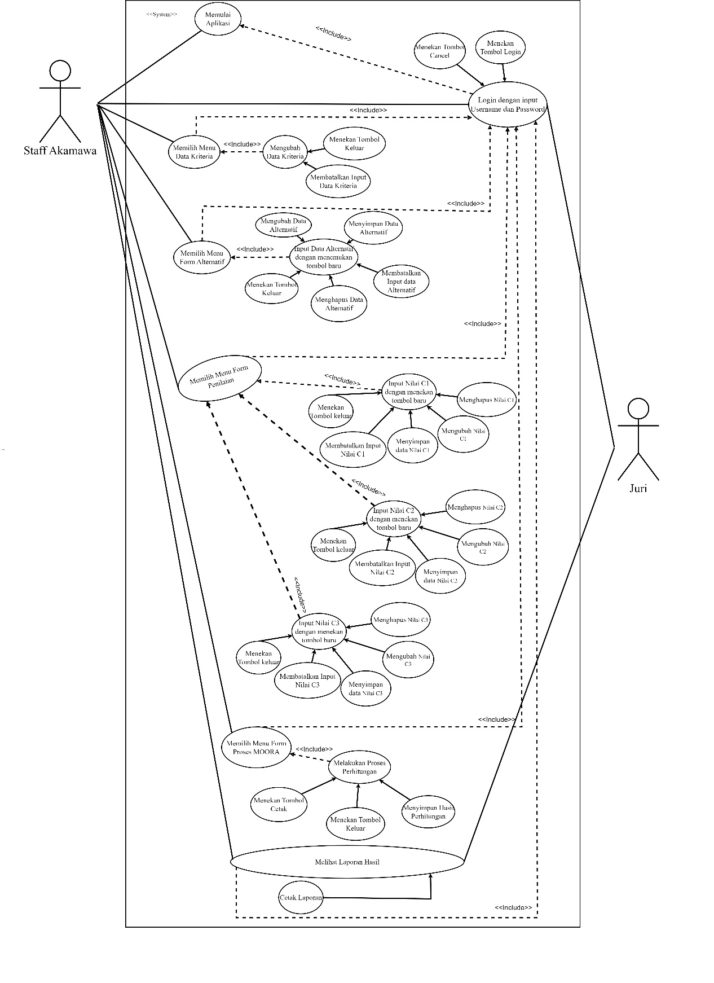
Home
Bab 1 & 2
Bab 3
Bab 4
Bab 5
Bab 6
Bab 4
Permodelan & Perancangan Sistem
Use Case
Usecase Diagram
Activity Diagram
Class
Diagram

Slide 16
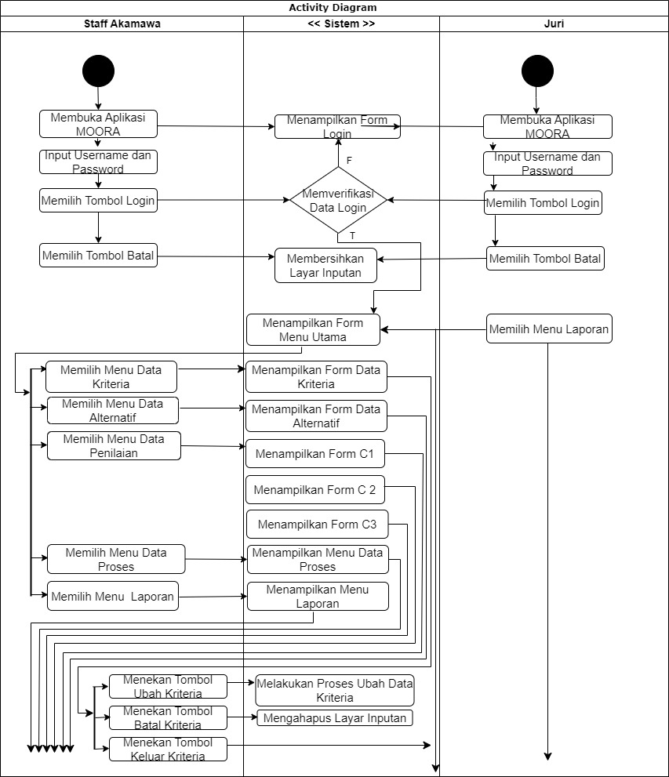
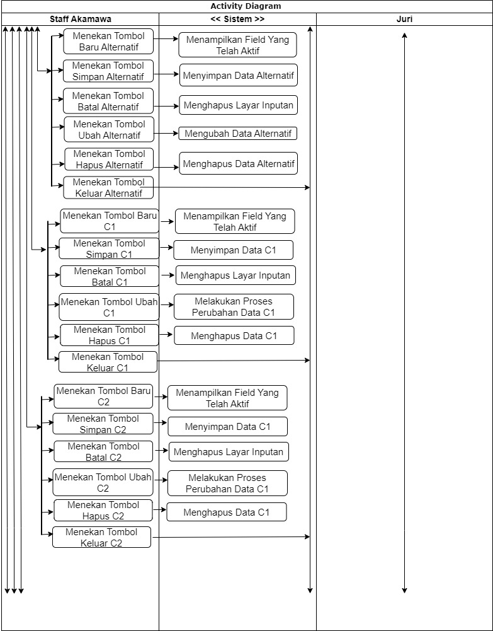
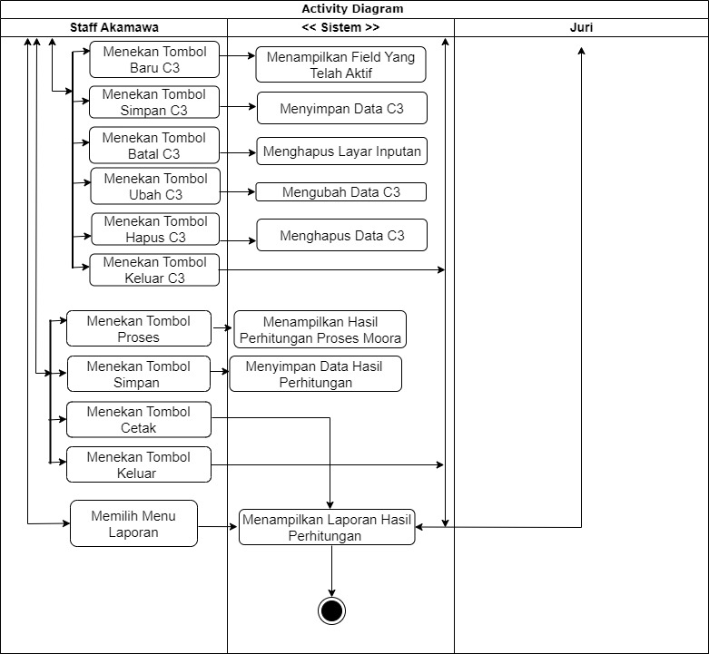
Home
Bab 1 & 2
Bab 3
Bab 4
Bab 5
Bab 6
ACTIVITY DIAGRAM
Usecase Diagram
Activity Diagram
Class
Diagram

Slide 17
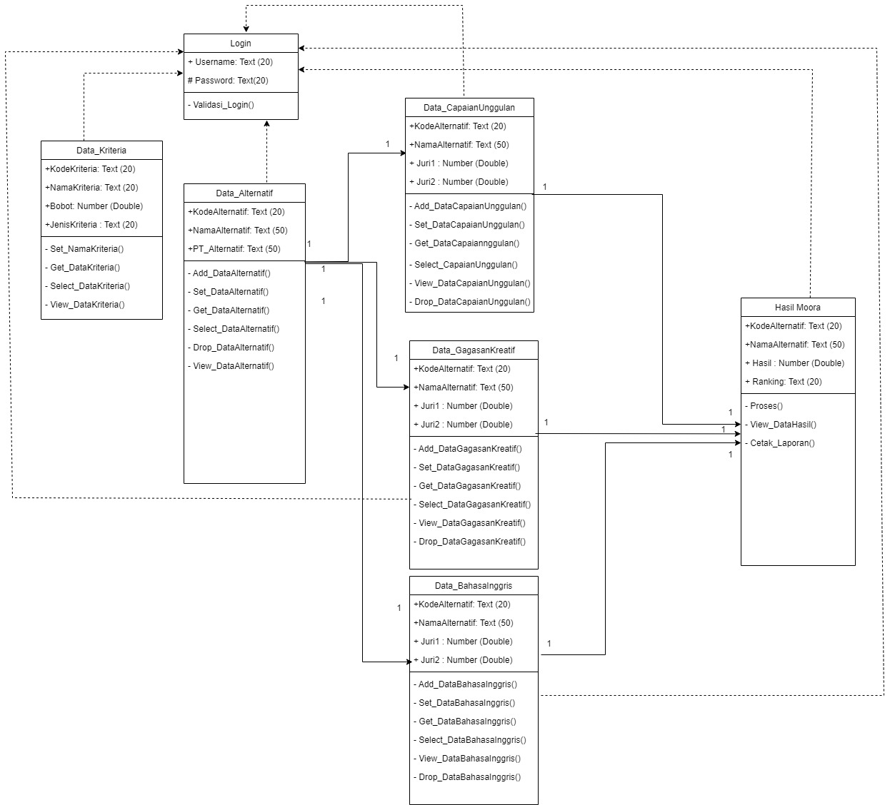
Home
Bab 1 & 2
Bab 3
Bab 4
Bab 5
Bab 6
CLASS DIAGRAM
Usecase Diagram
Activity
Diagram
Class
Diagram

Slide 18

Home
Bab 1 & 2
Bab 3
Bab 4
Bab 5
Bab 6
Thankyou,
Any Question?

